Slide 1
4.3 关系的性质
自反性
反自反性
对称性
反对称性
传递性

Slide 2
自反性与反自反性
定义 设R为A上的关系,
(1) 若∀x(x∈A→<x,x>∈R), 则称R在A上是自反(reflexive)的.
(2) 若∀x(x∈A→<x,x>∉R), 则称R在A上是反自反(irreflexive)的.
实例：
反关系：A上的全域关系E_{A}, 恒等关系I_{A}
小于等于关系L_{A}, 整除关系D_{A}
反自反关系：实数集上的小于关系
幂集上的真包含关系
Notes:
A relation R on a set A is called reflexive if (a, a) ∈ R for every element a ∈ A.
Using quantifiers we see that the relation R on the set A is reflexive if ∀a((a, a) ∈ R),
where the universe of discourse is the set of all elements in A.

Slide 3
实例
例1 A={1,2,3}, R₁, R₂, R₃是A上的关系, 其中
R₁＝{<1,1>,<2,2>}
R₂＝{<1,1>,<2,2>,<3,3>,<1,2>}
R₃＝{<1,3>}
R₂自反,
R₃反自反,
R₁既不是自反也不是反自反的

Slide 4
A上的空关系∅是反自反的，不是自反的
如果A= ∅ ，那么A上的空关系就是自反的，同时也是反自反的
  因为注意定义谓词的前件x∈A始终为假
  存在既不是自反的也不是反自反的关系;
  关系R 是自反的当且仅当R 的关系图中每个结点都有自环, 关系R 是反自反的当且仅当R 的关系图中每个结点都无自环;
  关系R 是自反的当且仅当R 的关系矩阵的主对角线上全为1, 关系R 是反自反的当且仅当R 的关系矩阵的主对角线上全为0

Slide 5
对称性与反对称性
定义 设R为A上的关系,
(1) 若∀x∀y(x,y∈A∧<x,y>∈R→<y,x>∈R), 则称R为A上对称(symmetric)的关系.
(2) 若∀x∀y(x,y∈A∧<x,y>∈R∧<y,x>∈R→x=y), 则称R为A上的反对称(antisymmetric)关系.
附加说明：若∀x∀y(x,y∈A∧<x,y>∈R→<y,x> ∉ R), 则称R为A上不/非对称(asymmetric)的关系.
实例：
对称关系：A上的全域关系E_{A}, 恒等关系I_{A}和空关系∅
反对称关系：恒等关系I_{A}，空关系是A上的反对称关系.
Notes:
ArelationR on a setAis called symmetric if (b, a) ∈ R whenever (a, b) ∈ R, for all a, b ∈ A.
A relation R on a set A such that for all a, b ∈ A, if (a, b) ∈ R and (b, a) ∈ R, then a = b
is called antisymmetric.
Using quantifiers, we see that the relation R on the set A is symmetric if
∀a∀b((a, b) ∈ R → (b, a) ∈ R). Similarly, the relation R on the set A is antisymmetric if
∀a∀b(((a, b) ∈ R ∧ (b, a) ∈ R) → (a = b)).

Slide 6
变换反对称公式形式
∀x∀ y(xRy∧yRx→x=y)
∀x∀y(¬(xRy∧yRx ) ∨ x=y)
∀x∀y(¬xRy ∨ ¬ yRx ∨ x=y)
∀x∀y(¬(xRy ∧ x≠y)∨ ¬ yRx)
∀x∀y(xRy ∧ x≠y → ¬ yRx )
公式的变形：
∀x∀y(x,y∈A∧<x,y>∈R∧ x≠y →<y,x>∉R)
<y,x>∉R

Slide 7
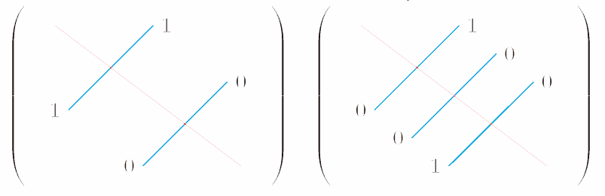
R={<1,3>,<3,1>,<1,2>,<1,1>} 不是对称的，也不是反对称的
R={<1,2>,<2,1>}是对称的
R={<1,2>,<3,1>}是反对称的
A上的相等关系I_{A}既是对称的，又是反对称的
关系矩阵判定法：关系R 是对称的当且仅当R 的关系矩阵Mr_{ij} 为对称矩阵, 关系R是反对称的当且仅当R 的关系矩阵Mr_{ij} 满足i ≠j 时,r_{ij} = 0 或r_{ji} = 0.

Slide 8
实例
例2 设A＝{1,2,3}, R₁, R₂, R₃和R₄都是A上的关系,
其中
R₁＝{<1,1>,<2,2>}， R₂＝{<1,1>,<1,2>,<2,1>}
R₃＝{<1,2>,<1,3>}， R₄＝{<1,2>,<2,1>,<1,3>}
R₁ 对称、反对称.
R₂ 对称，不反对称.
R₃ 反对称，不对称.
R₄ 不对称、也不反对称.
Notes:
同姓关系, 朋友关系, 同余关系都是对称的关系;
父子关系, 小于等于关系, 包含关系, 整除关系都是反对称的关系.
对称：
关系图：两个节点之间有边的就有反向边
关系
反对称：
关系图：两个节点之间只能有一条单向边
关系矩阵：ci,j=1(i≠j)时cj,i=0矩阵：对称矩阵

Slide 9
对称性总结
 | 关系矩阵的特点 | 关系图的特点
对称关系 | 矩阵是对称矩阵 ，即 对于所有i, j， M_{R}(i, j)=M_{R} (j, i) | 如果两个顶点之间有边，一定是一对方向相反的边
非对称关系 | 对于所有i, j，若 M_{R} (i, j)=1 则 M_{R} (j, i)=0 | 两顶点之间至多存在一条有向边，每个顶点都无自环
反对称关系 | 对于所有i, j，若i≠j 且 M_{R} (i, j)=1 则 M_{R} (j, i)=0 | 两互异顶点之间至多存在一条有向边，允许存在自环

Slide 10
传递性
定义 设R为A上的关系, 若 ∀x∀y∀z(x,y,z∈A∧<x,y>∈R∧<y,z>∈R→<x,z>∈R),
则称R是A上的传递(transitive)关系.
实例：
A上的全域关系E_{A},恒等关系I_{A}和空关系∅
小于等于关系, 小于关系，整除关系，包含关系，
真包含关系
Notes:
同姓关系, 小于关系, 包含关系, 整除关系, 飞机航线的可达关系都是传递的关系;
父子关系, 朋友关系, 婚姻关系, 飞机航线的直达关系都不是传递的关系

Slide 11
实例
例3 设A＝{1,2,3}, R₁, R₂, R₃是A上的关系, 其中
 R₁＝{<1,1>,<2,2>}
 R₂＝{<1,2>,<2,3>}
 R₃＝{<1,3>}
R₁ 和 R₃ 是A上的传递关系
R₂不是A上的传递关系
Notes:
例子：
〉设A={1,2,3}，R是A上的二元关系
〉R={<1,1>,<1,3>,<2,2>,<3,3>}是自反的
〉R={<1,3>,<3,1>}是反自反的，不是自反的
〉R={<1,1>}不是自反，也不是反自反

Slide 12
空关系∅是传递的，R={<1,2>,<1,3>}也是传递的，因为它们使得传递定义的前件为假
所有非空集合上的：
  空关系都是反自反、对称、反对称、传递的；
  全关系是自反，对称，传递的；
  相等关系是自反，对称，反对称，传递的；
整数集合上的整除关系是自反、反对称、传递的。
三角形的相似关系、全等关系都是自反、对称、传递的

Slide 13
总结
自反关系、反自反关系
涉及“1个”元素
对称关系、反对称关系
涉及“2个”元素
传递关系
涉及“3个”元素

Slide 14
关系性质的充要条件
设R为A上的关系, 则
(1) R在A上自反当且仅当 I_{A} ⊆R
(2) R在A上反自反当且仅当 R∩I_{A}=∅
(3) R在A上对称当且仅当 R=R⁻¹
(4) R在A上反对称当且仅当 R∩R⁻¹⊆I_{A}
附： R 具有非对称性当且仅当R∩R⁻¹ =∅
(5) R在A上传递当且仅当 R°R⊆R
当且仅当对于所有 n ≥ 1， R^{n} ⊆R 成立
Notes:
作为判断关系性质的依据
R²

Slide 15
自反性证明
R在A上自反当且仅当 I_{A} ⊆R
证明模式 证明R在A上自反
任取x,
x∈A ⇒ ……………..….……. ⇒ <x,x>∈R
前提 推理过程 结论
例4 证明若 I_{A} ⊆R ，则 R在A上自反.
证 任取x,
x∈A ⇒ <x,x> ∈I_{A} ⇒ <x,x>∈R
因此 R 在 A 上是自反的.

Slide 16
对称性证明
R在A上对称当且仅当 R=R⁻¹
证明模式 证明R在A上对称
任取<x, y>
<x,y>∈R ⇒……………..….……. ⇒ <y,x>∈R
前提 推理过程 结论
例5 证明若 R=R⁻¹ , 则R在A上对称.
证 任取<x,y>
<x,y>∈R ⇒ <y,x>∈R ⁻¹ ⇒ <x,y>∈R
因此 R 在 A 上是对称的.
Notes:
由于 R 具有对称性，因此 (y, x) ∈R
即 (x, y) ∈R⁻¹

Slide 17
反对称性证明
R在A上反对称当且仅当 R∩R⁻¹⊆I_{A}
证明模式 证明R在A上反对称
任取<x, y>
<x,y>∈R∧<y,x>∈R ⇒ ………..………. ⇒ x=y
前提 推理过程 结论
例6 证明若 R∩R⁻¹⊆I_{A} , 则R在A上反对称.
证 任取<x,y>
<x,y>∈R ∧<y, x>∈R ⇒ <x,y>∈R ∧<x,y>∈R ⁻¹
⇒ <x,y>∈R∩R ⁻¹ ⇒ <x,y>∈I_{A} ⇒ x=y
因此 R 在 A 上是反对称的.
Notes:
设R反对称，则：
<x,y>∈R∩R⁻¹
⇔<x,y>∈R∧<x,y>∈R⁻¹
⇔<x,y>∈R ∧<y,x>∈R ⇒ x=y
⇔<x,y>∈I_{A}
设R∩R~⊆I_{A}，由<x,y>∈R ∧<y,x>∈R
⇔ <x,y>∈R ∧<x,y>∈R⁻¹
⇔ <x,y>∈ R∩R⁻¹⇒ <x,y>∈I_{A}
⇔ x=y，所以R是反对称

Slide 18
传递性证明
R在A上传递当且仅当 R°R⊆R
证明模式 证明R在A上传递
任取<x, y>，<y, z>
<x,y>∈R∧<y, z>∈R ⇒…..………. ⇒ <x,z>∈R
前提 推理过程 结论
例7 证明若 R°R⊆R , 则R在A上传递.
证 任取<x,y>，<y, z>
<x,y>∈R ∧<y,z>∈R ⇒ <x,z>∈R°R ⇒ <x,z>∈R
因此 R 在 A 上是传递的.
Notes:
R传递当且仅当R²⊆R
设R传递：
<x,y>∈R²
⇔ ∃u(xRu ∧uRy) ⇒ ∃u(xRy)
⇔ <x,y>∈R
设R²⊆R：
xRy ∧yRz
⇔ xR²z ⇒ xRz，所以R传递

Slide 19
关系性质判别
 | 自反 | 反自反 | 对称 | 反对称 | 传递
表达式 | I_{A}⊆R | R∩I_{A}=∅ | R=R⁻¹ | R∩R⁻¹⊆ I_{A} | R°R⊆R
关系 矩阵 | 主对角线元素 全是1 | 主对角线元素全是0 | 矩阵是对称矩阵 | 若r_{ij}＝1, 且 i≠j, 则r_{ji}＝0 | 对M²中1所在位置, M中相应位置都是1
关系图 | 每个顶点都有 环 | 每个顶点都没有环 | 如果两个顶点之间有边, 是一对方向相反的边(无单边) | 如果两点之间有边, 是一条有向边(无双向边) | 如果顶点 x_{i} 连通到x_{k} , 则从 x_{i}到 x_{k} 有边
Notes:
自反：每个顶点上都有环
反自反：每个顶点上都没有环
既不是自反，又不是反自反：个别顶点上有环
对称：若两个不同顶点之间有边，则边对称出现
反对称：没有对称边出现。R∩R⁻¹⊆I_{A，}即要么为空集，要么是I_{A}的子集
既是对称的，又是反对称的：恒等关系I_{A}及它的子集
顶点是否有环没有关系
传递：依次检查每个顶点，若顶点a可达a,b,c,…，则看a是否有到a,b,c,…的直接连线。或R °R⊆R
不传递：R °R不属于R

Slide 20
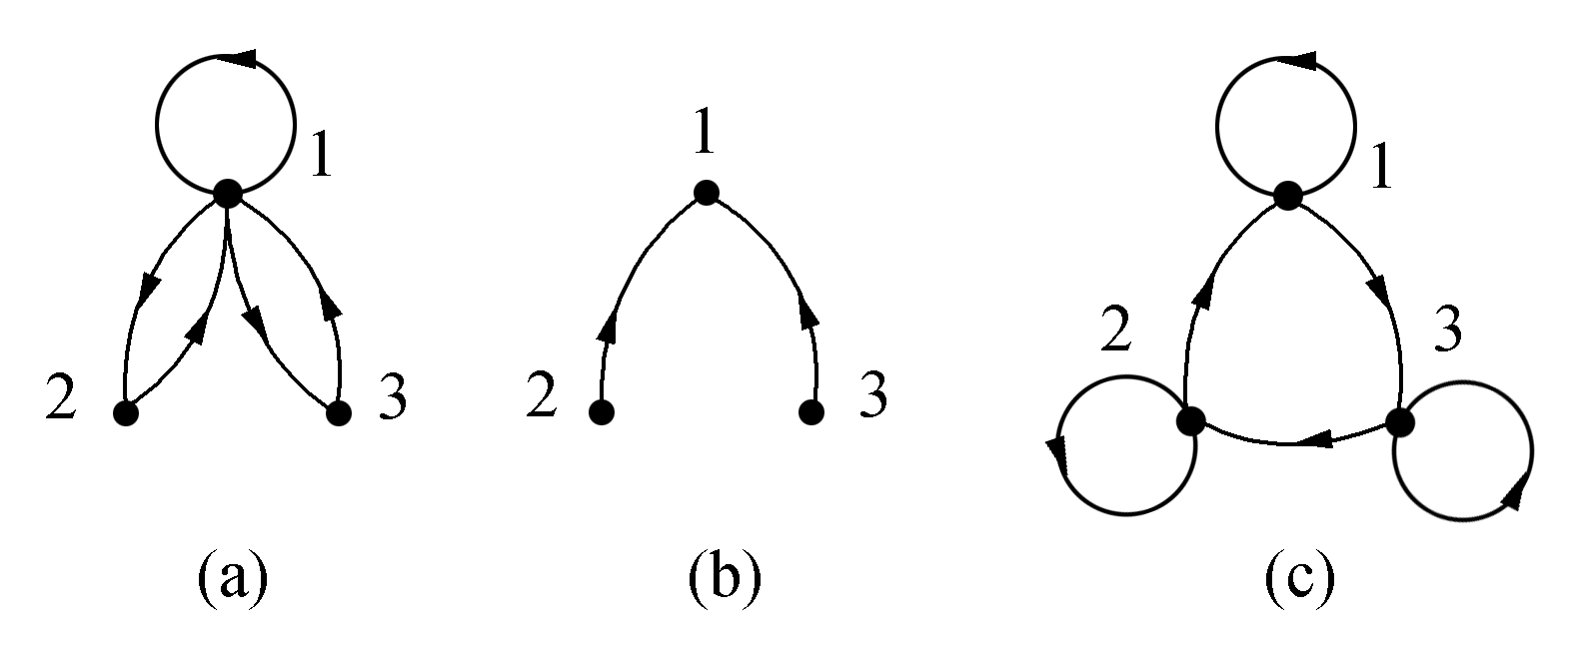
实例
例8 判断下图中关系的性质, 并说明理由.
(a)不自反也不反自反；对称, 不反对称；不传递.
(b)反自反，不是自反的；反对称，不是对称的；
是传递的.
(c)自反，不反自反；反对称，不是对称；不传递.

Slide 21
运算与性质的关系
---运算封闭性
 | 自反性 | 反自反性 | 对称性 | 反对称性 | 传递性
R₁⁻¹ | √ | √ | √ | √ | √
R₁∩R₂ | √ | √ | √ | √ | √
R₁∪R₂ | √ | √ | √ | × | ×
R₁−R₂ | × | √ | √ | √ | ×
R₁∘R₂ | √ | × | × | × | ×
Notes:
关系基本特性的运算封闭性
〉具有某特性的关系，在运算后，运算结果是否保持这个特性，称为运算封闭性
〉所有5个特性对交运算封闭，即如果R1、R2都具有某个特性，则R1∩R2仍具有
这个特性：
〉例证：对称性，xR1∩R2y ⇔ xR1y ∧xR2y ⇔ yR1x ∧yR2x ⇔ yR1∩R2x
〉自反、反自反、对称性对并运算封闭
〉例证：自反性，xR1x ⇒ xR1x ∨xR2x ⇔ xR1∪R2x（并不要求R2具有特性）
〉反自反、对称、反对称对差运算封闭
〉例证：反对称：xR1-R2y∧yR1-R2x ⇒xR1y∧yR1x ⇒x=y
〉实际上，只要R1反对称，任何R2，R1-R2都是反对称的
〉对称性对补运算封闭
〉xR－y，假设¬yR－x，那么yRx，即xRy，
和已知矛盾，所以有yR－x
〉所有5个特性对求逆运算均封闭
〉例证：传递，xR~y ∧ yR~z
〉⇔ yRx ∧zRy ⇒ zRx ⇔ xR~z
〉自反对合成运算封闭，其它性质对合成运算
均不封闭：
〉xR1x ∧xR2x ⇒ xR1° R2x

Slide 22
课堂练习：判断下列关系的性质
1)
a
b
2)
a
b
c
d
自反，不反自反
不对称，反对称
传递
不自反，不反自反
对称，不反对称
不传递

Slide 23
课后练习
设集合A={a,b,c,d}，R={<a,b>,<b,c>,<c,d>}
为A上的二元关系。
1）求R的幂。
2）分析R的自反、反自反、对称、反对称、
传递性。

Slide 24
4.4 关系的闭包
闭包定义(Closures)
闭包的构造方法
  集合表示
  矩阵表示
  图表示
闭包的性质
Notes:
In general, let R be a relation on a set A. R may or may not have some property P, such as
reflexivity, symmetry, or transitivity. If there is a relation S with property P containing R such
that S is a subset of every relation with property P containing R, then S is called the closureof R with respect to P.

Slide 25
闭包定义
定义 设R是非空集合A上的关系, R的自反（对称或传递）闭包是A上的关系R′, 使得R′满足以下条件：
（1）R′是自反的（对称的或传递的）
（2）R⊆R′
（3）对A上任何包含R的自反（对称或传递）关系 R′′ 有 R′⊆R′′.
一般将 R 的自反闭包记作 r(R), 对称闭包记作 s(R), 传递闭包记作 t(R).

Slide 26
闭包的构造方法
定理1 设R为A上的关系, 则有
(1) r(R) = R∪R⁰ =R∪I_{A}
(2) s(R) = R∪R⁻¹
(3) t(R) = R∪R²∪R³∪…
说明：
对于有穷集合A (|A|=n) 上的关系, (3)中的并最多
不超过 R^{n}.
若 R是自反的，则 r(R)=R; 若R是对称的，则
s(R)=R; 若R是传递的，则 t(R)=R.
R在A上自反当且仅当 I_{A} ⊆R
R在A上对称当且仅当 R=R⁻¹
R在A上传递当且仅当 R°R⊆R

Slide 27
闭包的构造方法（关系矩阵）
设关系R, r(R), s(R), t(R)的关系矩阵分别为M, M_{r}, M_{s} 和 M_{t} , 则
 M_{r} = M + E
M_{s} = M + M’
M_{t} = M + M² + M³ + …
E 是和 M 同阶的单位矩阵, M’是 M 的转置矩阵.
注意在上述等式中矩阵的元素相加时使用逻辑加.

Slide 28
闭包的构造方法（关系图）
设关系R, r(R), s(R), t(R)的关系图分别记为G, G_{r}, G_{s}, G_{t} , 则G_{r}, G_{s}, G_{t} 的顶点集与G 的顶点集相等. 除了G 的边以外, 以下述方法添加新边：
考察G的每个顶点, 如果没有环就加上一个环，最终得到G_{r} .
考察G的每条边, 如果有一条 x_{i} 到 x_{j} 的单向边, i≠j, 则在G中加一条 x_{j} 到 x_{i} 的反方向边，最终得到G_{s}.
考察G的每个顶点 x_{i}, 找从 x_{i} 出发的每一条路径，如果从 x_{i} 到路径中任何结点 x_{j} 没有边，就加上这条边. 当检查完所有的顶点后就得到图G_{t} .

Slide 29
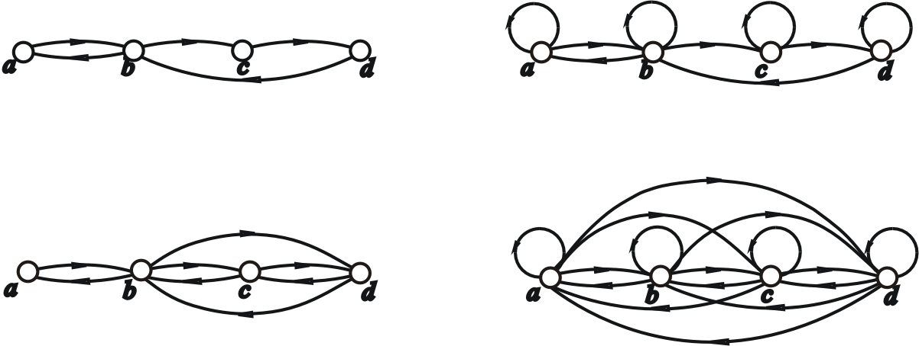
实例
例1 设A={a,b,c,d}, R={<a,b>,<b,a>,<b,c>,<c,d>,
<d,b>}, R和 r(R), s(R), t(R)的关系图如下图所示.
R
r(R)
s(R)
t(R)

Slide 30
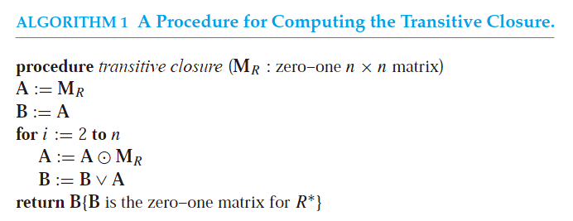
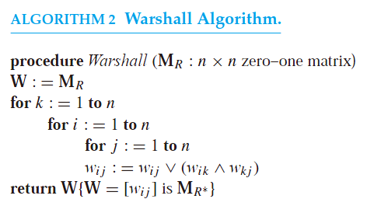
沃舍尔算法 Warshall’s Algorithm
O(n⁴)
O(2n³)
Notes:
We can easily find the number of bit operations used by Algorithm 1 to determine the
transitive closure of a relation. Computing the Boolean powers MR, M[2]
R , . . . ,M[n]
R requires
that n−1 Boolean products of n×n zero–one matrices be found. Each of these Boolean products
can be found using n2(2n−1) bit operations. Hence, these products can be computed using
n2(2n−1)(n−1) bit operations.
To find MR
∗ from the n Boolean powers of MR, n−1 joins of zero–one matrices need
to be found. Computing each of these joins uses n2 bit operations. Hence, (n−1)n2 bit operations
are used in this part of the computation. Therefore, when Algorithm 1 is used, the
matrix of the transitive closure of a relation on a set with n elements can be found using
n2(2n−1)(n−1) + (n−1)n2 = 2n3(n−1), which is O(n4) bit operations.
The computational complexity ofWarshall’s algorithm can easily be computed in terms of
bit operations. To find the entry w[k]
ij from the entries w[k−1]
ij , w[k−1]
ik , and w[k−1]
kj using Lemma
2 requires two bit operations. To find all n2 entries of Wk from those of Wk−1 requires 2n2
bit operations. Because Warshall’s algorithm begins with W0 = MR and computes the sequence
of n zero–one matricesW1,W2, . . . ,Wn = MR
∗ , the total number of bit operations used
is n ・ 2n2 = 2n3.

Slide 31

课堂练习：给出关系R的r(R), s(R), t(R)

Slide 32
解；
r(R)：
a
b
c
d
s(R)：
a
b
c
d
t(R)：
a
b
c
d

